Slide 1
QFL- 0343 – Reatividade de compostos orgânicos II e Biomoléculas
2. Reações de compostos bifuncionais:
Compostos β-dicarbonílicos
Prof. Dr. Daniel Nopper Silva Rodrigues
dannopper@usp.br

Slide 2
Tópicos da Aula
A) Tautomerismo.
a) Acidez das ligações C-H.
- Nomenclatura.
b) Tautomerismo ceto-enólico.
B) Condensação de Claisen.
a) Mecanismo.
b) Importância da base.
c) Condensação de Dieckmann.
C) Descarboxilação.
D) Alquilação de compostos carbonílicos.
a) Mecanismo.
b) Estabilidade de enolatos.

Slide 3
Tópicos da Aula
c) Enaminas.
- Mecanismo.
d) Alquilação de compostos 1,3,-dicarbonílicos.
e) Exemplo de reações de condensações In Vivo.
E) Ditianas.
a) Adição nucleofílica de Tióis à carbonilas.
b) Síntese de compostos α-dicarbonílicos.
c) Hidrólise de tioacetais.
d) Alquilação de ditianas.
F) Reação de Wittig.
a) Mecanismo.

Slide 4
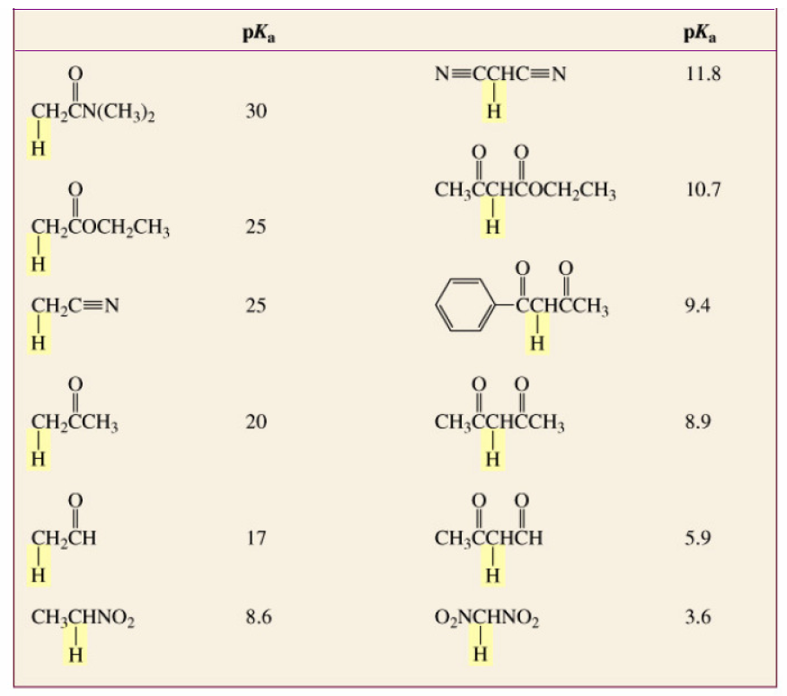
Tautomerismo
Acidez das ligações C-H

Slide 5
Tautomerismo
Acidez das ligações C-H
O hidrogênio α de cetonas e aldeídos são mais ácidos do que de ésteres por conta da competição com a deslocalização do par eletrônico do oxigênio

Slide 6
Tautomerismo
Acidez das ligações C-H
Compostos dicarbonílicos

Slide 7
Tautomerismo
Tautomerismo Ceto/enólico
Ou simplesmente:

Slide 8
Tautomerismo
Tautomerismo Ceto/enólico
A forma ceto predomina sob a enólica.
>99,9% <0,1%
Alguns fatores podem aumentar a quantidade da forma enólica no equilíbrio, como as ligações de hidrogênio e ressonância encontradas em compostos dicarbonílicos.
85% 15%

Slide 9
Tautomerismo
Tautomerismo Ceto/enólico
Em fenóis, apenas a forma enólica é presente, pois o sistema aromático é muito mais estável.
100% 0%

Slide 10
Condensação de Claisen
Mecanismo
Síntese de β-cetoesteres
Condensação de Claisen

Slide 11
Condensação de Claisen
Mecanismo
Síntese de β-cetoesteres
Condensação de Claisen
É similar, porém, diferente da reação aldol por possuir um grupo de partida alcoxi, retomando a carbonila enquanto a aldol gera um alcool ao adicionar água à reação.
Reação Aldol

Slide 12
Condensação de Claisen
Mecanismo
Síntese de β-cetoesteres
A base pode retirar o próton do produto, de forma que para que a reação seja completada, deve-se neutralizar o meio:

Slide 13
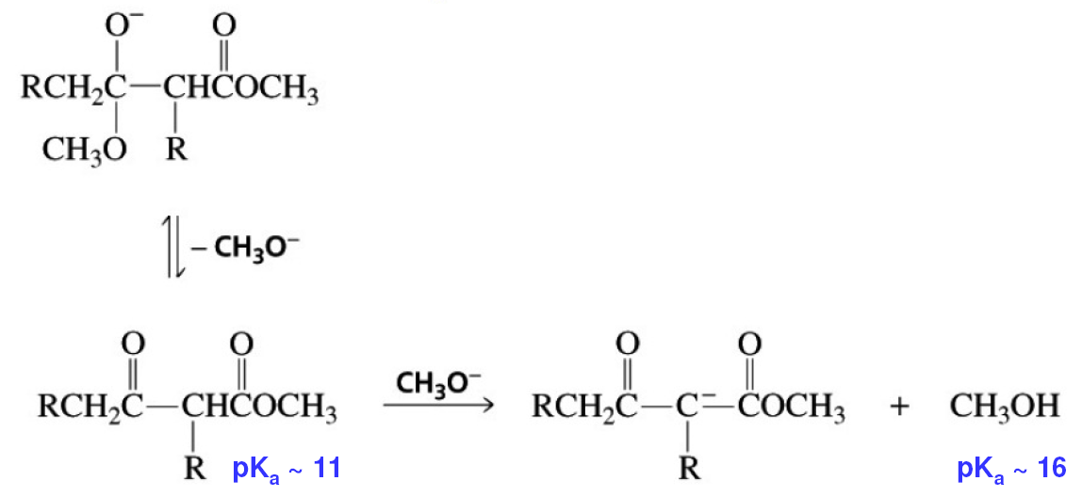
Condensação de Claisen
Mecanismo
A força motriz da reação é a desprotonação do β-ceto éster
A condensação de Claisen requer um éster com dois hidrogênios a equantidades equimolares de base.

Slide 14
Condensação de Claisen
Condensação de Claisen intramolecular : Condensação de Dieckmann
Mecanismo
Como na condensação de Claisen, o enolato obtidono final deve ser tratado com ácido

Slide 15
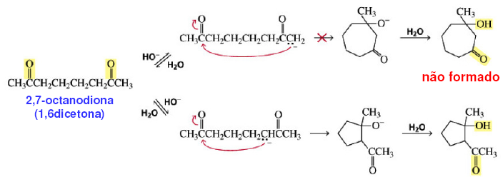
Condensação de Claisen
Condensação de Claisen intramolecular : Condensação de Dieckmann
Tamanho do anel formado
Importância de fatores entrópicos
Formação de Anéis: 3 e 4 desfavorável pelos fatores entálpicos (tensão de anel);
5 e 6 favorável pelos fatores entálpicos e entrópicos;
> 7 desfavorável pelos fatores entrópicos.

Slide 16
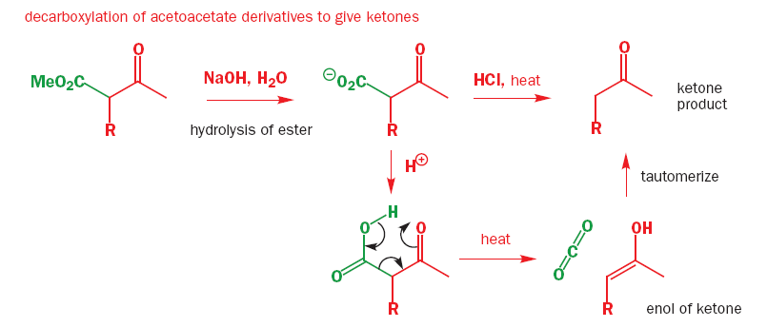
Descarboxilação de β-ceto ácidos
Catálise ácida

Slide 17
Descarboxilação de β-ceto ácidos
Catálise Básica

Slide 18
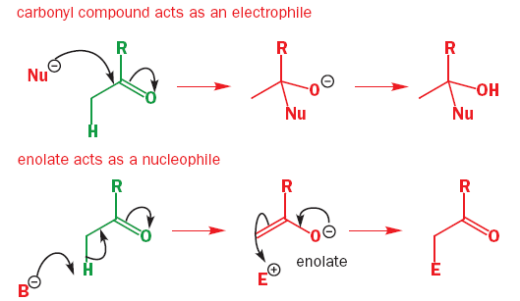
Alquilação de Compostos Carbonílicos
Mecanismo

Slide 19
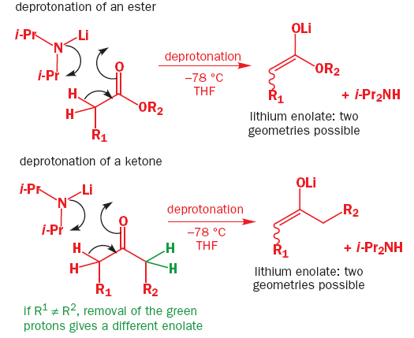
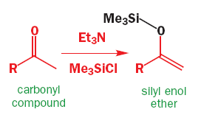
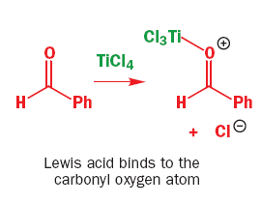
Alquilação de Compostos Carbonílicos
Estabilidade dos enolatos
Enolatos podem ser estabilizados por ácidos de Lewis

Slide 20
Alquilação de Compostos Carbonílicos
Enaminas
Enaminas como Equivalentes de Compostos Carbonílicos:
Reação com Eletrófilos (Alquilação)

Slide 21
Alquilação de Compostos Carbonílicos
Enaminas
1. Formação da Enamina (Carbonila + Amina secundária)
2. Alquilação da Enamina com Haleto de alquila (SN2, condições neutras !)
3. Hidrólise da Enamina (Formação do composto carbonílico monoalquilado

Slide 22
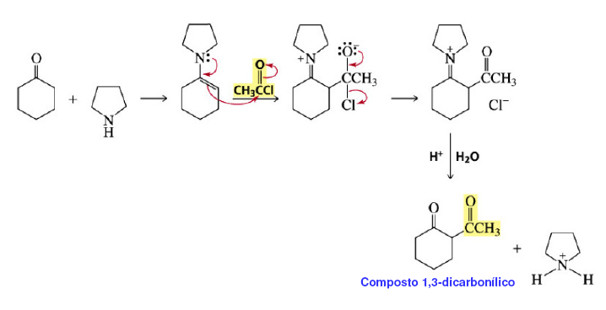
Alquilação de Compostos Carbonílicos
Enaminas
Mecanismo

Slide 23
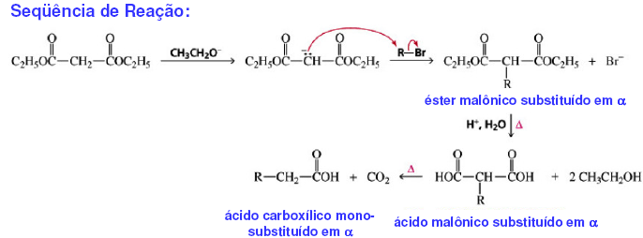
Alquilação de Compostos Carbonílicos
Alquilação de compostos 1,3,-dicarbonílicos.
Síntese do Éster Malónico

Slide 24
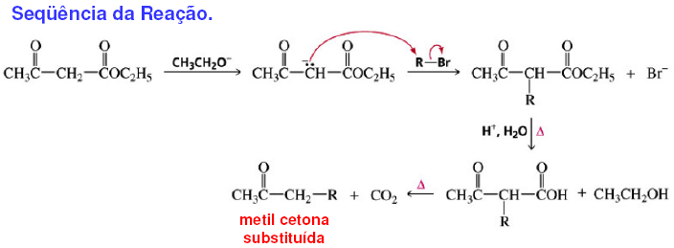
Alquilação de Compostos Carbonílicos
Alquilação de compostos 1,3,-dicarbonílicos.
Síntese de metil cetonas substituidas

Slide 25
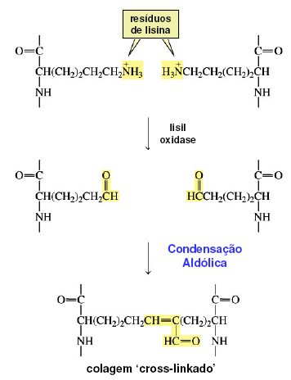
Alquilação de Compostos Carbonílicos
Condensação aldólica In Vivo

Slide 26
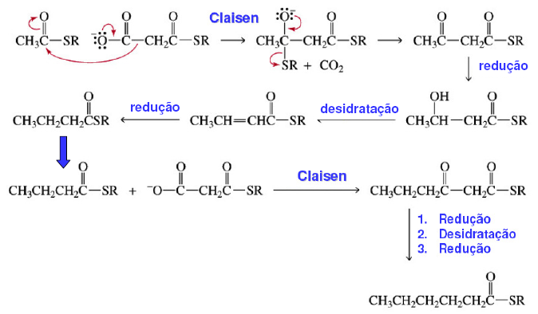
Alquilação de Compostos Carbonílicos
Condensação de Claisen In Vivo

Slide 27
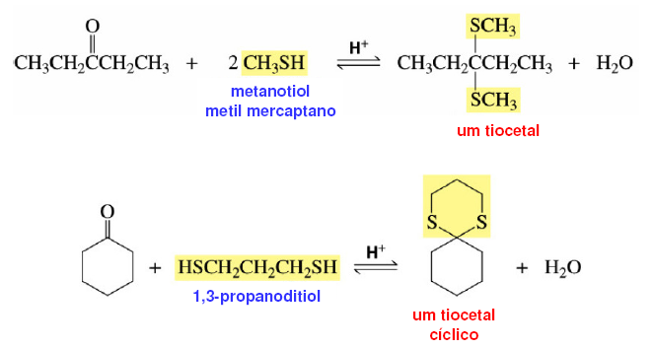
Ditianas
Adição nucleofílica de Tióis à carbonilas.

Slide 28
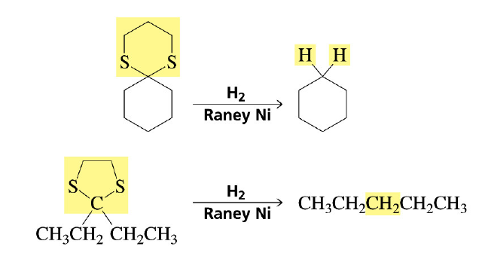
Ditianas
Adição nucleofílica de Tióis à carbonilas.
A redução de tioacetais gera alcanos.
(Redução de Mozingo)

Slide 29
Ditianas
Síntese de compostos α-dicarbonílicos
Qual é a estabilidade do ânion?
Reação de ânions ditianos com compostos carbonílicos:
Estabilização de ânions ditianos:
Estabilização da carga negativa pelos átomos de enxofre?
Estrutura de ressonância com a carga negativa no enxofre!

Slide 30
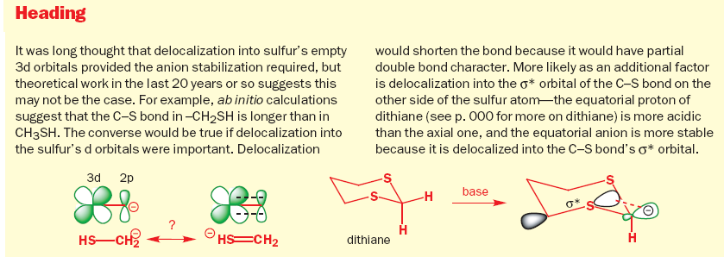
Ditianas
Síntese de compostos α-dicarbonílicos

Slide 31
Ditianas
Hidrólise de tioacetais.
Comparação com o análogo de oxigênio
Os análogos de enxofre são menos básicos que os de oxigênio, além disso, a ligação C=S é mais fraca que a ligação C=O.
Uso do melhor eletrófilo mercúrio, comparado com o próton:

Slide 32
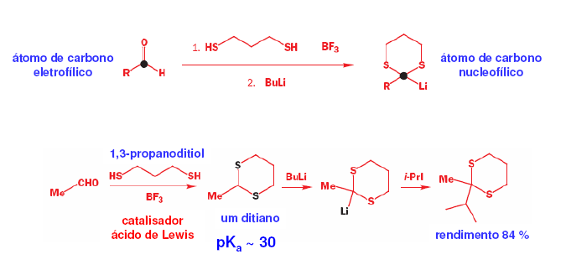
Ditianas
Alquilação de ditianas

Slide 33
Ditianas
Exemplo de aplicação sintética

Slide 34
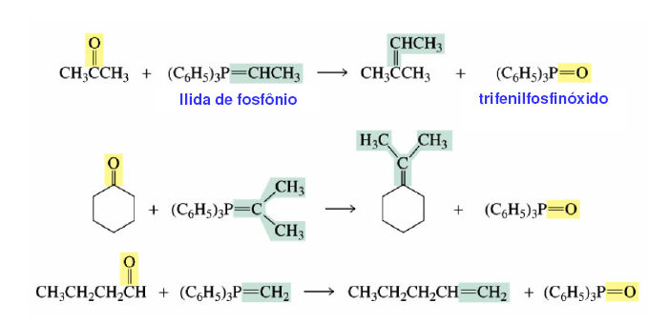
Reação de Wittig

Slide 35
Reação de Wittig
Mecanismo
Formação da ilida de fósforo

Slide 36
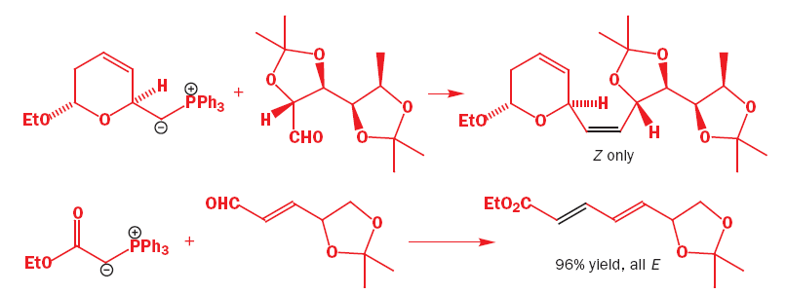
Reação de Wittig
Estereoquímica
Ilida estabilizada: estereo-seletividade E.
Ilida não-estabilizada: estereo-seletividade Z.

Slide 37
Reação de Wittig
Estereoquímica
Por que Z? Ilidas não estabilizadas:

Slide 38
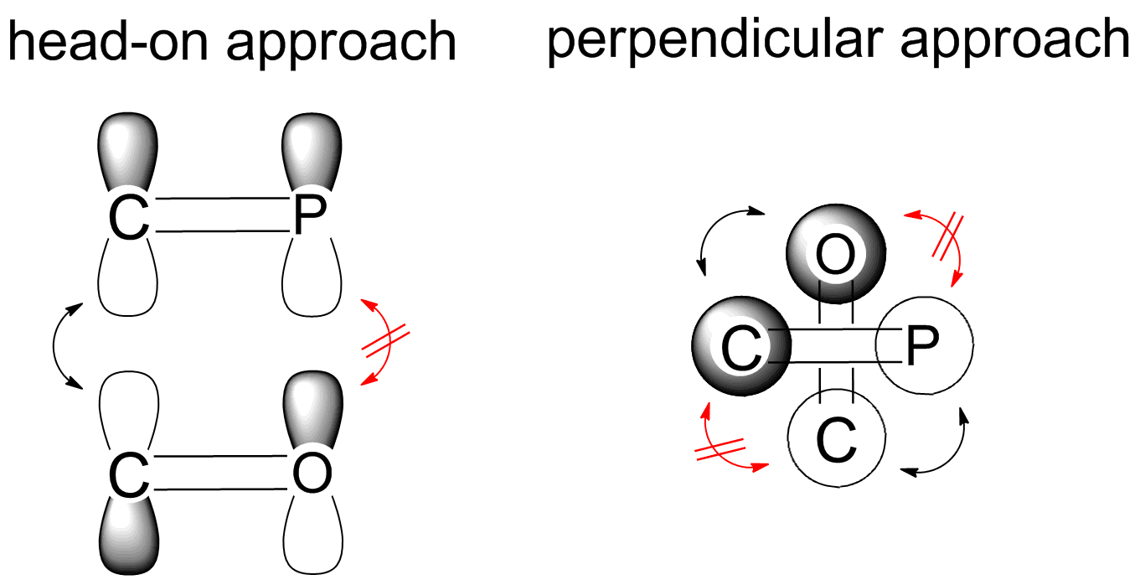
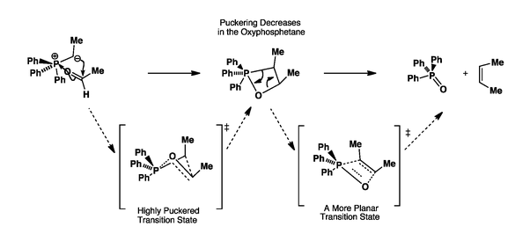
Reação de Wittig
Estereoquímica
Por que Z? Ilidas não estabilizadas:

Slide 39
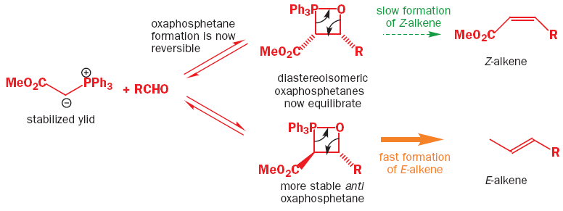
Reação de Wittig
Estereoquímica
Por que E? Ilidas estabilizadas:

